Slide 1

SUPERINTENDENCIA DE ADMINISTRACIÓN TRIBUTARIA -SAT-
Guatemala, noviembre 2018.

Slide 2

Situación Actual
El Servicio Aduanero en Guatemala, se encuentra en proceso de implementar la aplicación de las Medidas en Frontera en materia de Propiedad Intelectual, mediante reformas complementarias a las leyes, normas y procedimientos correspondientes, que fortalezcan el marco legal.

Slide 3

Medidas en frontera en materia de Propiedad Intelectual
Art. 316 del RECAUCA
“La Autoridad Aduanera podrá retener de forma precautoria las mercancías e impedir el despacho de las mismas. Seguidamente, notificará al titular de los derechos de propiedad intelectual supuestamente violados para que éste inicie las acciones legales que correspondan.
De no hacerlo, la Autoridad Aduanera podrá proceder a autorizar el despacho de las mercancías, salvo que exista presunción fundada de delito, en cuyo caso se pondrá a disposición de la autoridad competente.
Previa orden de la autoridad competente, la
Autoridad Aduanera podrá proceder a la
destrucción de las mercancías que infrinja
derechos de propiedad intelectual protegidos,
cuando corresponda”.

Slide 4


Verificación inmediata, Art. 336 RECAUCA
“La verificación inmediata podrá consistir en la revisión
documental o en el examen físico y documental a efectos
de comprobar el exacto cumplimiento de las obligaciones
aduaneras.
El examen físico y documental podrá realizarse en forma total o parcial, de acuerdo con las directrices o criterios generales que emita el Servicio Aduanero y deberá realizarse dentro de las veinticuatro horas siguientes en que las mercancías se encuentren a disposición del funcionario aduanero designado para la práctica de dicha diligencia, salvo que la Autoridad Aduanera requiera un plazo mayor, de acuerdo a las características y naturaleza de las mercancías.”

Slide 5
ADPIC, Art. 58 Actuación de oficio
Cuando los Miembros pidan a las autoridades competentes que actúen por propia iniciativa y suspendan el despacho de aquellas mercancías respecto de las cuales tengan la presunción de que infringen un derecho de propiedad intelectual:
a) las autoridades competentes podrán pedir en cualquier momento al titular del derecho toda información que pueda serles útil para ejercer esa potestad;
b) la suspensión deberá notificarse sin demora al importador y al titular del derecho. Si el importador recurre contra ella ante las autoridades competentes, la suspensión quedará sujeta, mutatis mutandis, a las condiciones estipuladas en el artículo 55;
c) los Miembros eximirán tanto a las autoridades como a los funcionarios públicos de las responsabilidades que darían lugar a medidas correctoras adecuadas sólo en el caso de actuaciones llevadas a cabo o proyectadas de buena fe.

Slide 6

LEY DE PROPIEDAD INDUSTRIAL, Art. 193 Duración de la suspensión
“La suspensión de importaciones o exportaciones tendrá vigencia por un plazo de diez días, contados a
partir de la fecha de la notificación de la resolución correspondiente al solicitante.
Los funcionarios judiciales que ordenen o ejecuten medidas en frontera, quedarán eximidos de toda responsabilidad, salvo que se probare que actuaron de mala fe o sin estricto apego a las normas contenidas en este capítulo.”

Slide 7
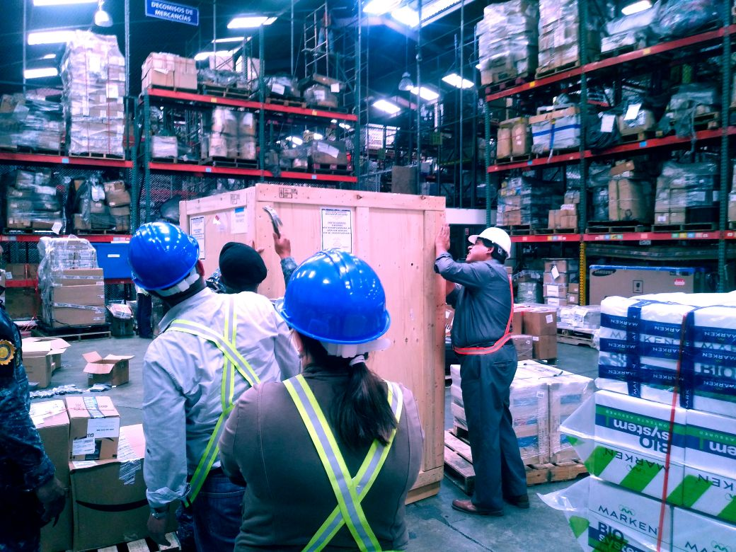
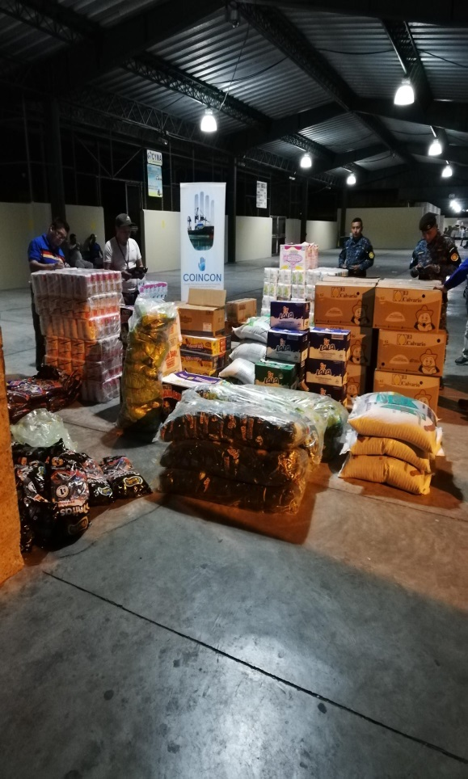
ADPIC, Art. 56 Indemnización al importador y al propietario de las mercancías
Las autoridades pertinentes estarán facultadas para ordenar al demandante que pague al importador, al consignatario y al propietario de las mercancías una indemnización adecuada por todo daño a ellos causado por la retención infundada de las mercancías o por la retención de las que se hayan despachado de conformidad con lo dispuesto en el artículo 55.

Slide 8

LEY DE PROPIEDAD INDUSTRIAL, Art. 195 Indemnización
Quien solicitó la medida en frontera será responsable ante el importador, el consignatario y el propietario de las mercancías retenidas, por los daños y perjuicios causados en los siguientes casos:
Si no presenta la demanda dentro del plazo de quince días siguientes
a la fecha en que se haya ejecutado la medida;
b) Si la medida fuere revocada; o
Si se declara improcedente la demanda..

Slide 9


Alertivos Propiedad Intelectual
La Intendencia de Aduanas -SAT-, realiza las gestiones de análisis de riesgos por presuntos ilícitos de propiedad intelectual, defraudación y contrabando aduaneros, entre otros.
Las Embajadas y aduanas de otros países.
Representantes de las marcas.
|

Slide 10
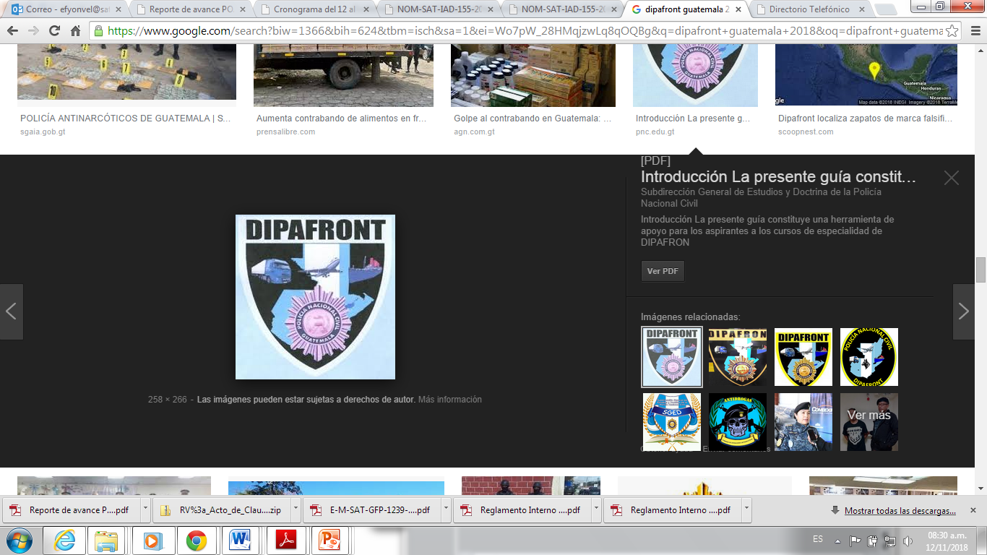
Alertivos Propiedad Intelectual
Denuncias recibidas en el Departamento contra la Defraudación y el Contrabando Aduaneros de la SAT.
Acciones realizadas por la División de Puertos, Aeropuertos, y Puestos Fronterizos
-DIPAFRONT-.
Todas estas gestiones son gratuitas.

Slide 11
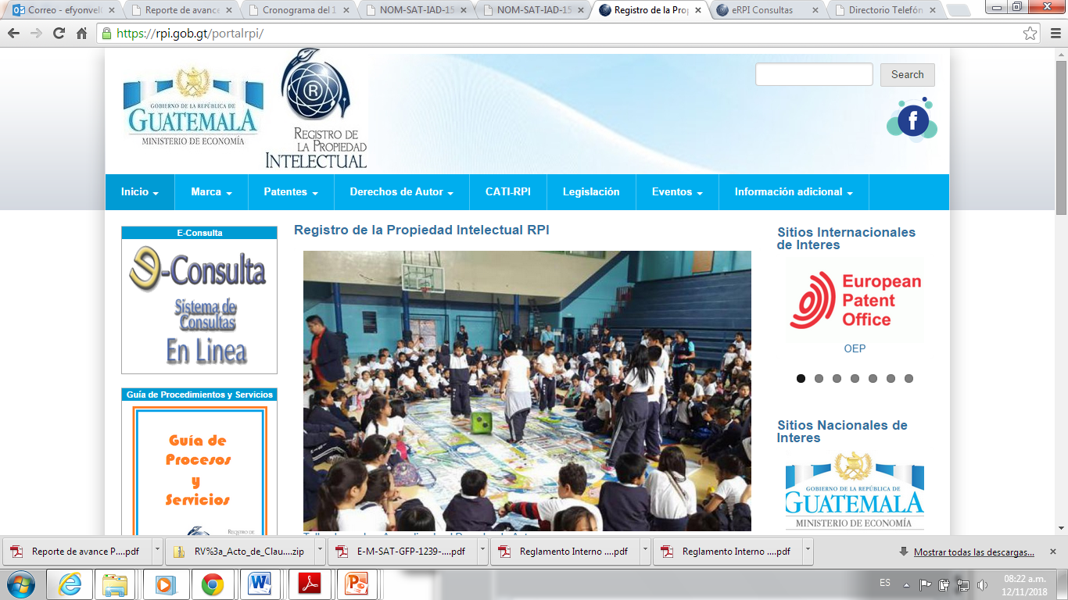
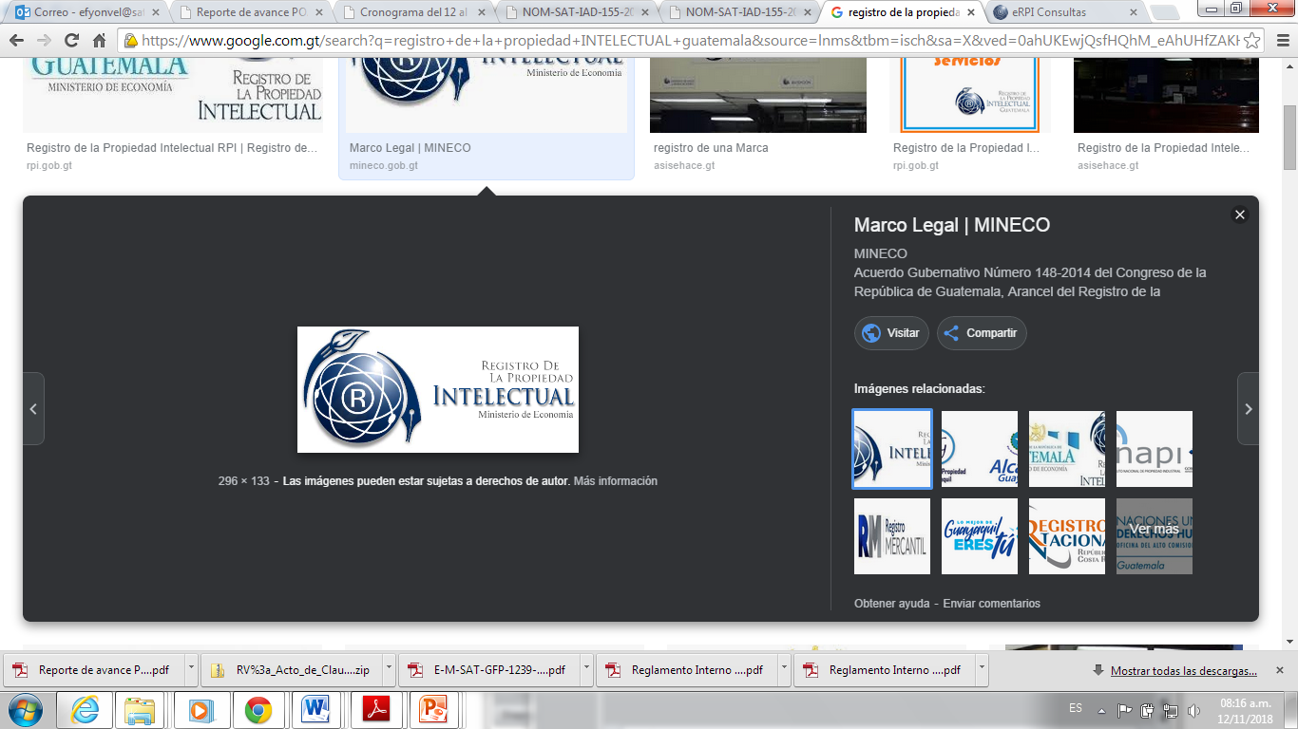
Registro de Propiedad Intelectual
La Intendencia de Aduanas no cuenta con una Base de Datos con la Información de los Representantes Legales de las Marcas protegidas en Guatemala..
El Registro de la Propiedad Intelectual, es la dependencia encargada de promover la observancia de los derechos de propiedad intelectual, así como de la inscripción y registro de los mismos.

Slide 12

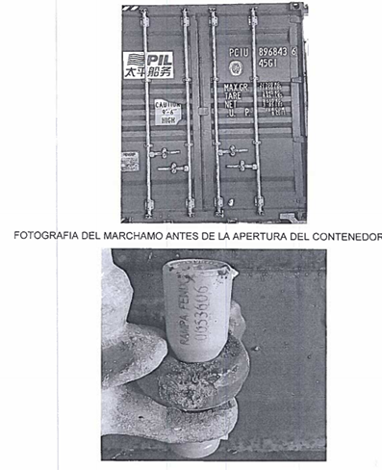

ACCIONES REALIZADAS
1. La Intendencia de Aduanas notifica a la administración de la aduana
el alertivo con todos sus detalles.
2. El verificador de mercancías apertura el
contenedor y revisa la carga.
3. Se toman las fotografías como evidencias.
4. La Intendencia de Aduanas contacta al
representante legal de la marca.

Slide 13
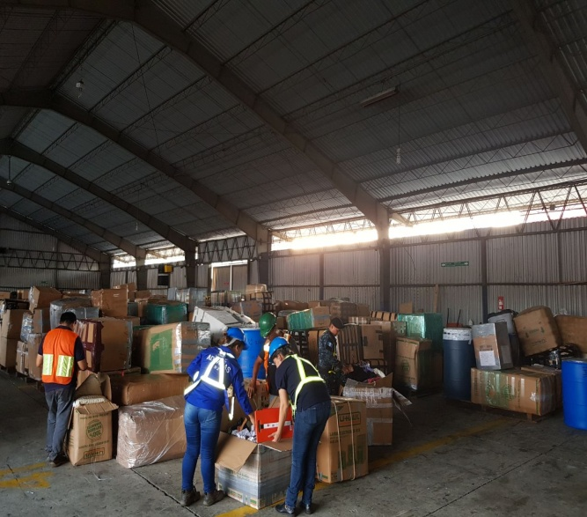
ACCIONES REALIZADAS
El verificador de mercancías con el apoyo de
la DIPAFRONT realizan el inventario e informe
circunstanciado correspondiente.
6. Si el representante de la marca, se pronuncia e interpone la denuncia
correspondiente dentro del plazo de 10 días, se suspende el despacho de las
mercancías, quedando a la espera de las diligencias realizadas por parte del
Ministerio Público.

Slide 14
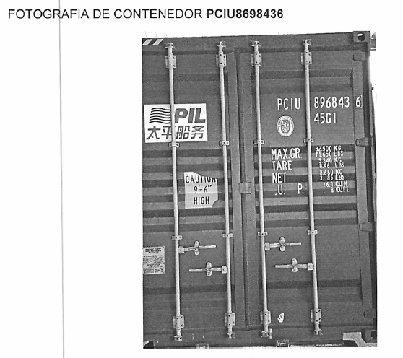
ALERTIVO PROPIEDAD INTELECTUAL

Slide 15

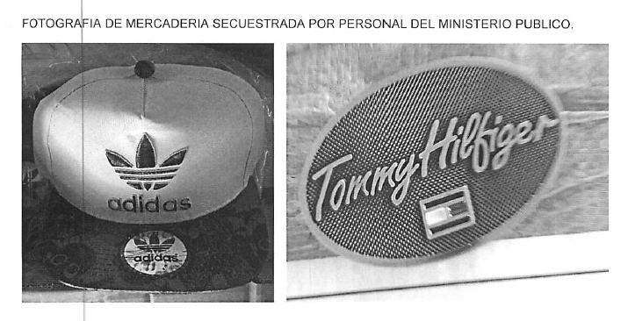
ALERTIVO PROPIEDAD INTELECTUAL

Slide 16
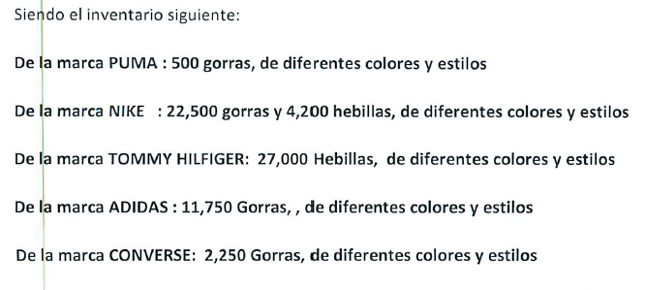
ALERTIVO PROPIEDAD INTELECTUAL

Slide 17
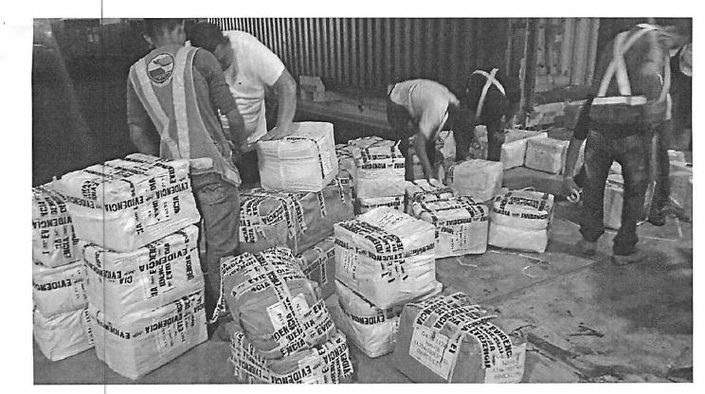
ALERTIVO PROPIEDAD INTELECTUAL

Slide 18
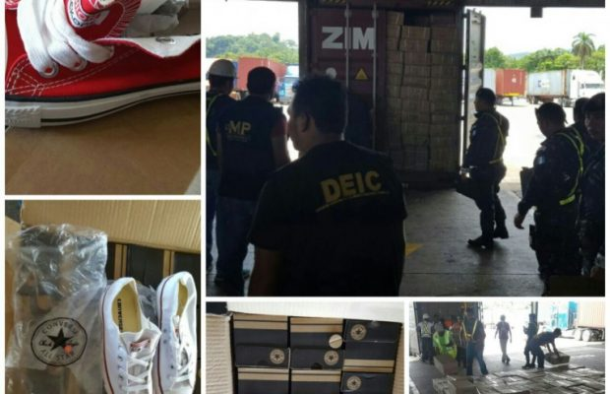
Mercancías que NO infringen la Propiedad Intelectual
La mercancía se ingresa al contenedor y continúa con el proceso del despacho aduanero.

Slide 19
Denuncia ilícitos por Propiedad Intelectual
Llama al 1550 o a través del buzón defraudacionycontrabando@sat.gob.gt
Denuncia anónima en www.tupista.gt Crime Stoppers Guatemala.
Evite defraudaciones NO UTILICE TRAMITADORES INFORMALES, se deben utilizar las agencias de aduanas autorizadas.

Slide 20


